Slide 1
Байесовские методы в машинном обучении

Slide 2
Что это?
Курс ВШЭ и МГУ, преподаваемых на программах магистратуры
Кому это будет интересно?
Скучающим по математике
Тем, что любит основательно завязнуть в решении задач и написании кода
Тем, кто любит переносить информацию из статей в код

Slide 3
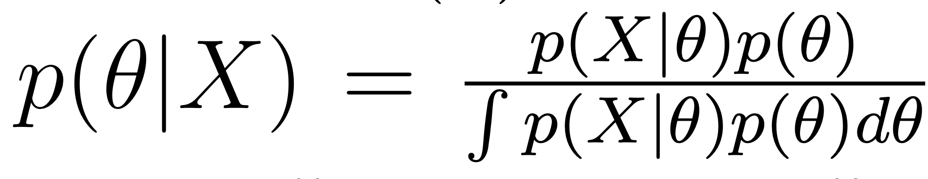
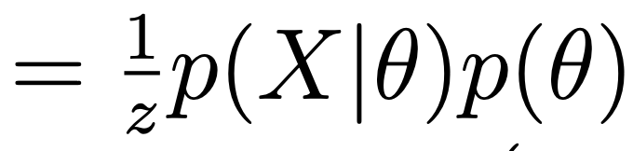
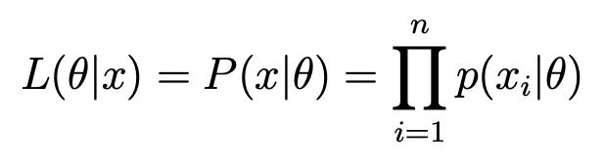
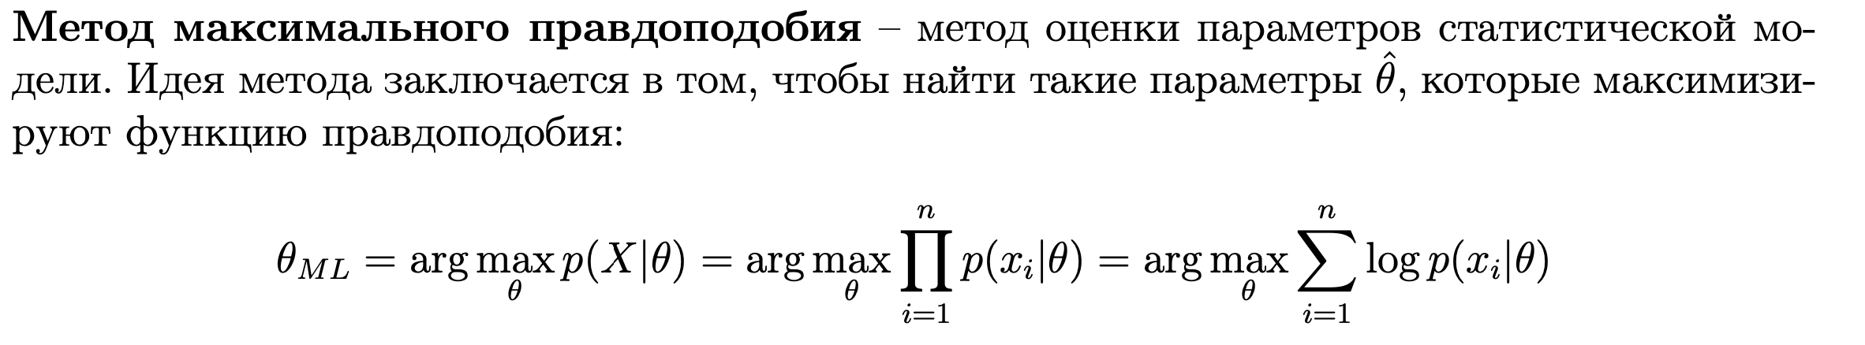
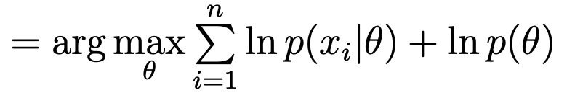
Максимизация правдоподобия

Slide 4
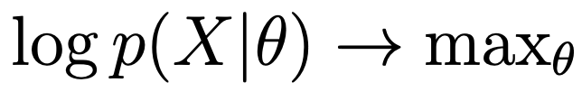
EM-алгоритм
EM-алгоритм—итерационный метод максимизации правдоподобия выборки
Идея EM-алгоритма заключается в том, чтобы вместо оптимизации логарифма неполного правдоподобия оптимизировать полученную нижнюю оценку, но теперь уже как по θ так и по распределению q.

Slide 5
EM-алгоритм
E-step (expectation):
Вычислить ожидаемое значение логарифма правдоподобия с учетом текущих оценок параметров модели.
M-step (maximization):
Обновить параметры alpha и beta с помощью максимизации ожидаемого логарифма правдоподобия, рассчитанном на E-шаге.

Slide 6
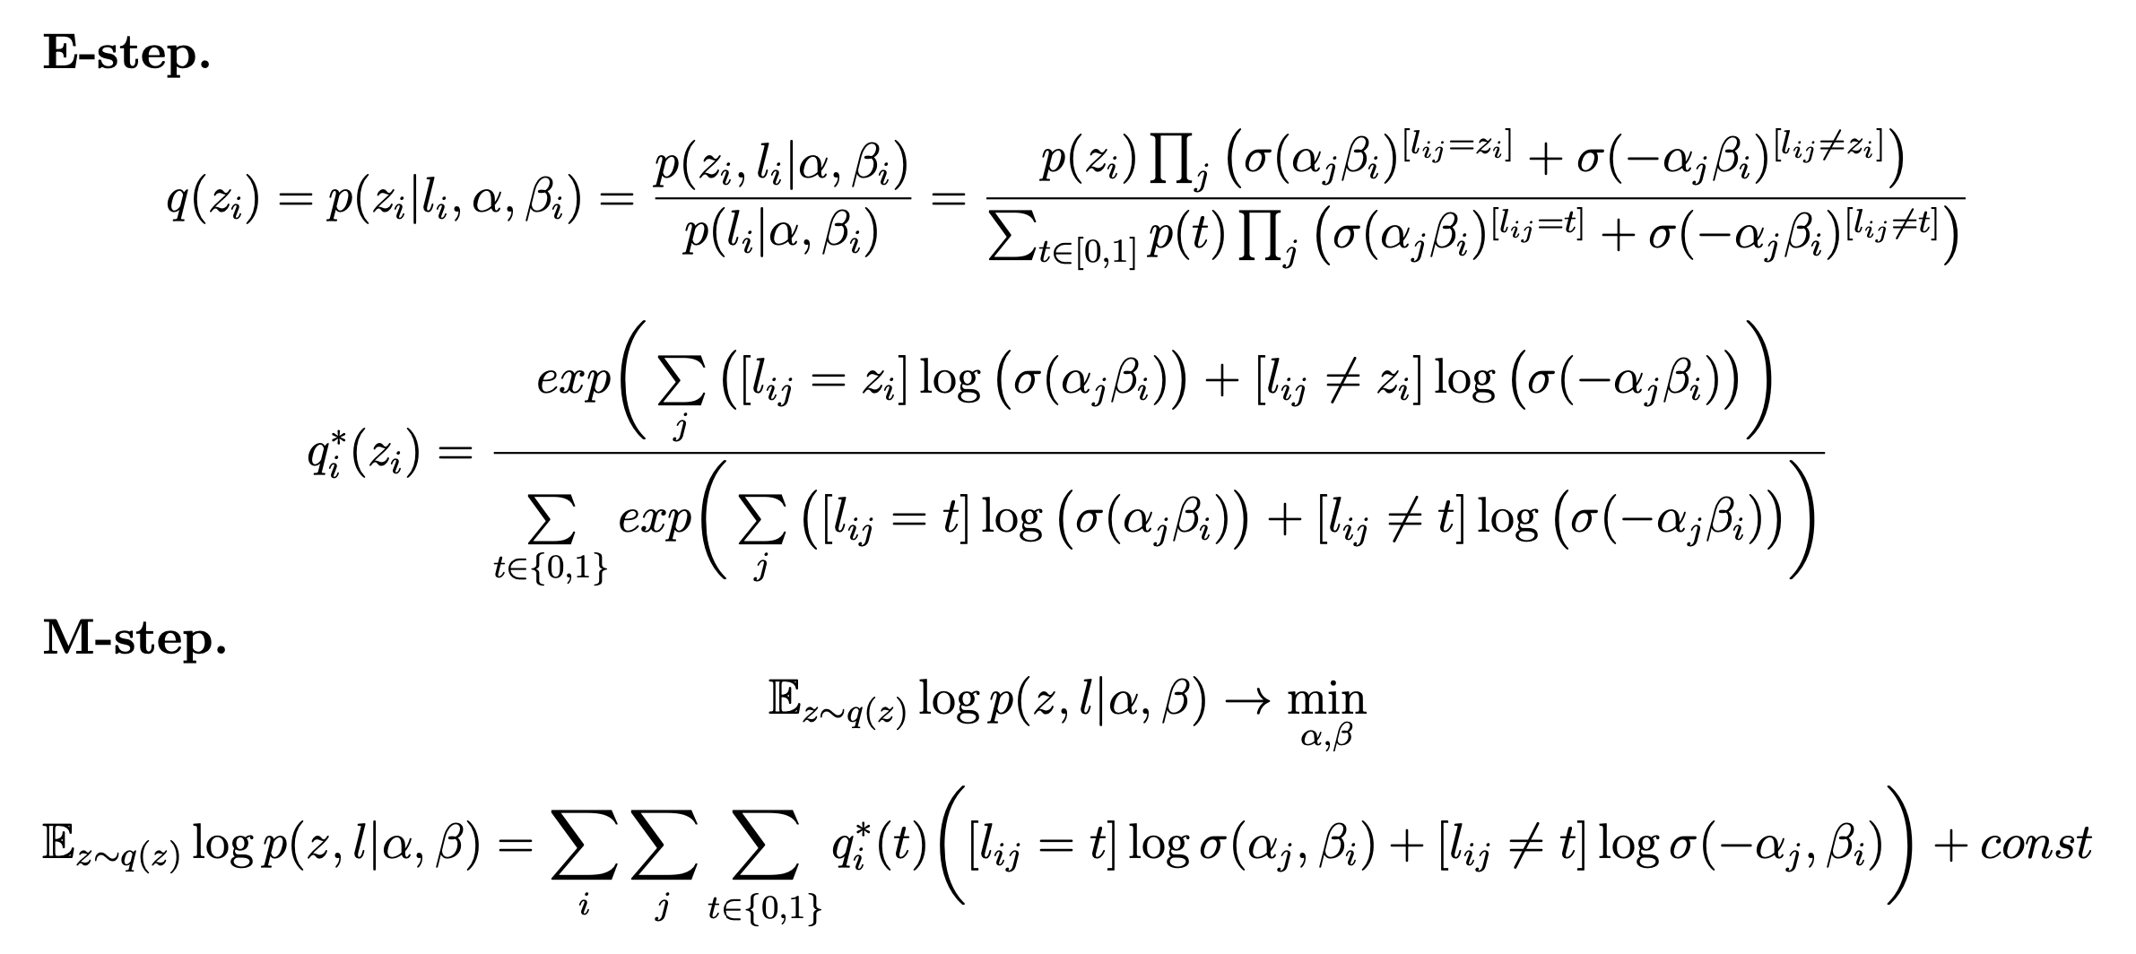
EM-алгоритм

Slide 7
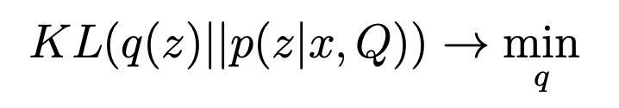
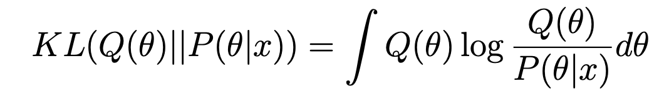
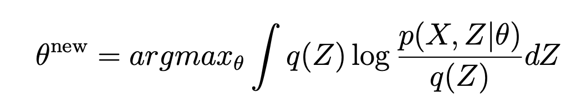
EM-алгоритм
Формула для оптимизируемого функционала Е шага:
Формула для оптимизируемого функционала М шага:
Дивергенция Кульбака-Лейбра
ELBO

Slide 8
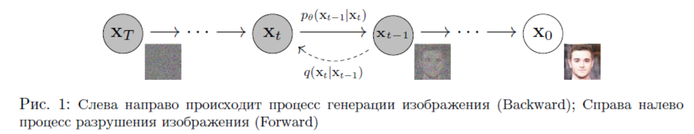
Модель диффузии
Модели диффузии - класс вероятностных моделей, используемых для генерации дан-
ных, которые основаны на процессе диффузии, представляемом в виде последовательности
шагов, переходящих от простого распределения к сложному. Эти модели особенно популяр-
ны для генерации изображений и текста, и они становятся все более актуальными в области
машинного обучения.

Slide 9
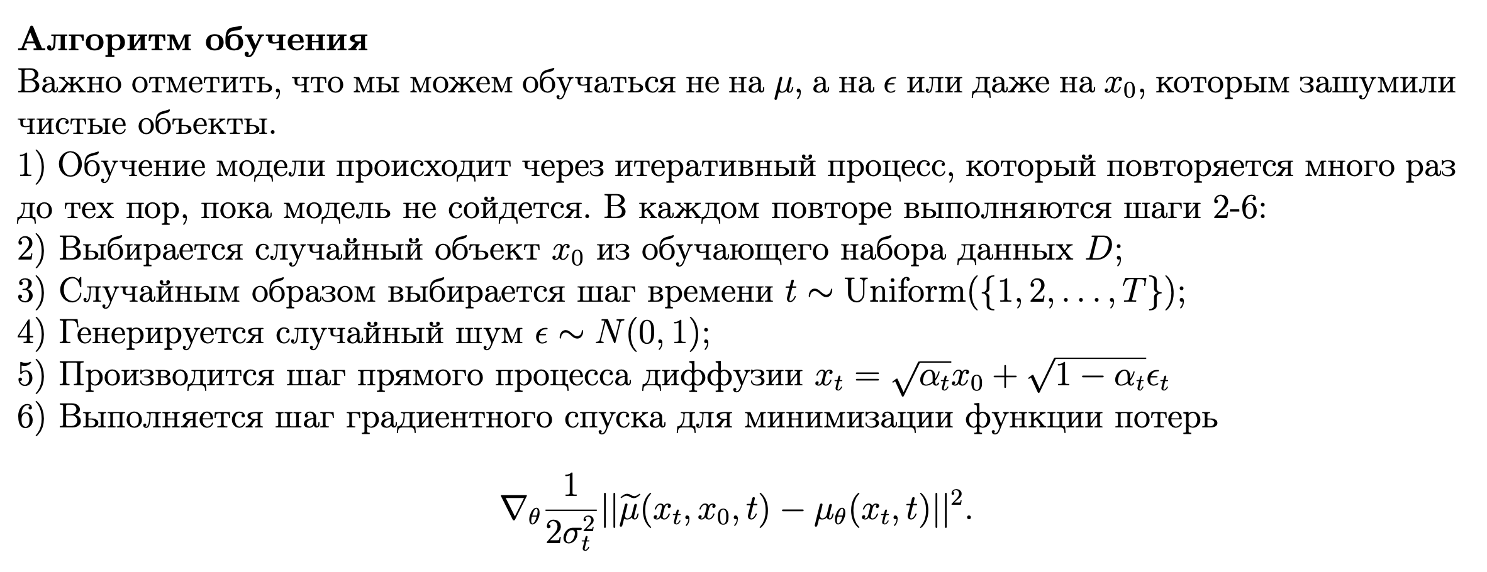
Модель диффузии

Slide 10
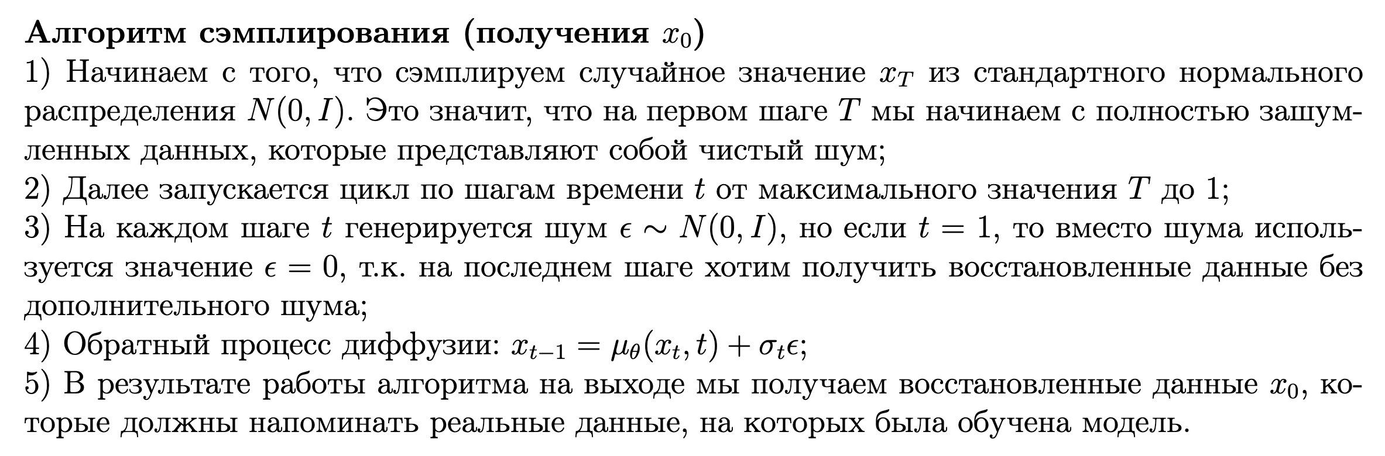
Модель диффузии

Slide 11
Прочие темы, затронутые в курсе
Сопряженные распределения как способ находить апостериорную вероятность
Методы релевантных векторов для задачи регрессии
Алгоритм Метрополиса-Хастинга (метод сэмплирования основанный на марковских цепях)
Вариационные автоэнкодеры (VAE)

Slide 12
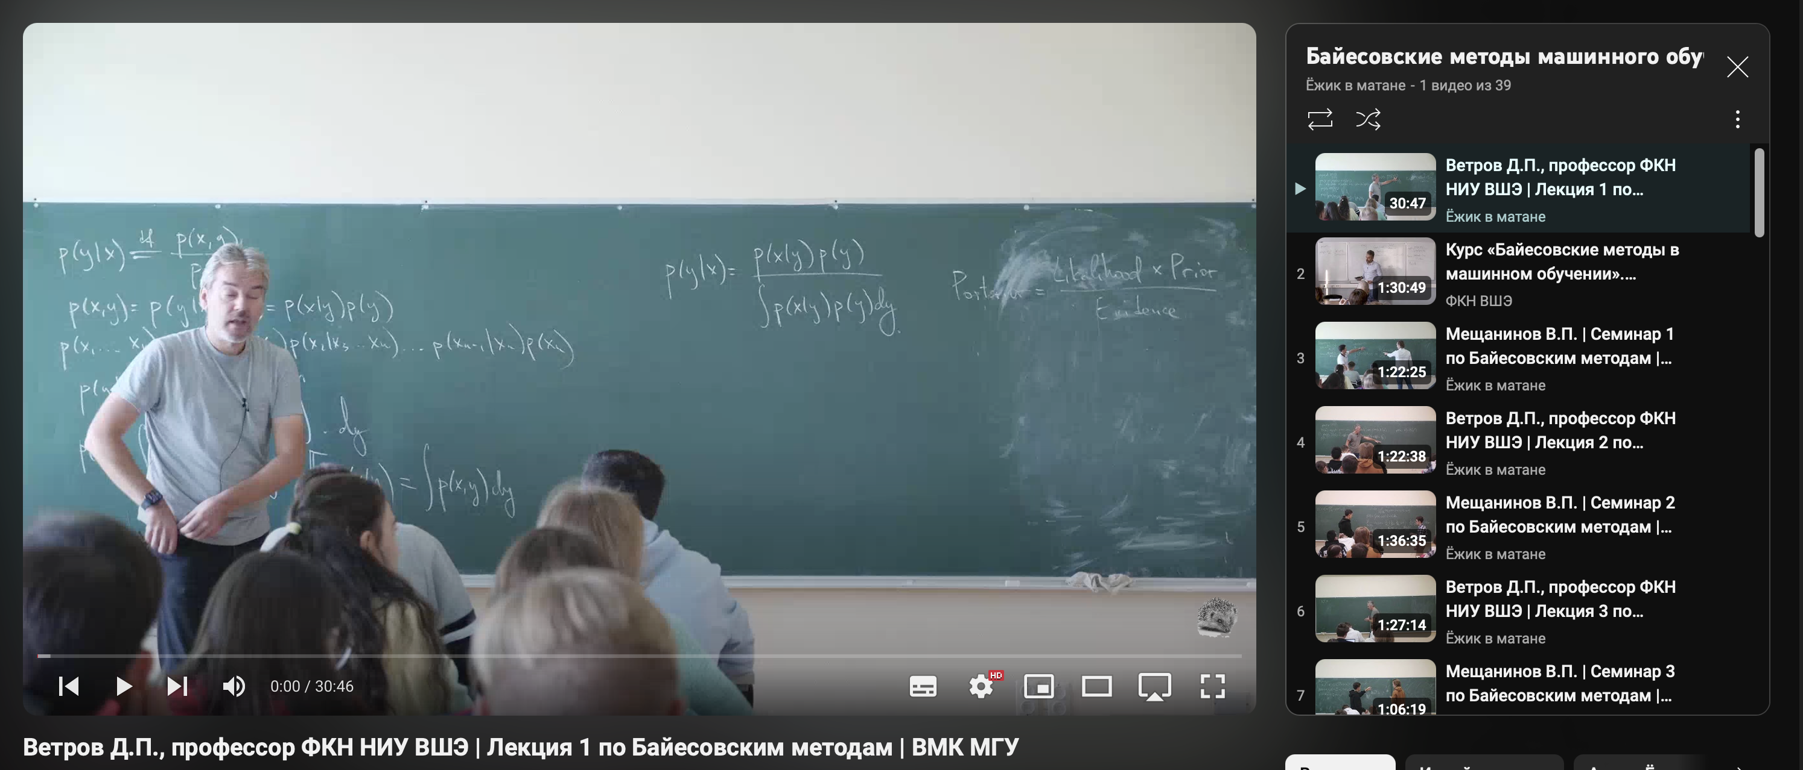
Материалы
Скину ссылку на github с материалами

